Slide 1

AREA DIPENDENZE PATOLOGICHE

Slide 2

L’ORGANIZZAZIONE DELLA RETE DEI SERVIZI PER LE DIPENDENZE PATOLOGICHE
L’area delle dipendenze patologiche comprende problematiche molto diverse con caratteristiche ed esigenze specifiche rispetto agli interventi di cura.
Appartengono a quest’area le dipendenze quali:
Tabagismo;
Dipendenze da sostanze stupefacenti;
Dipendenze da alcool e problemi alcool correlati;
Gioco d’Azzardo Patologico (GAP);
Dipendenze tecnologiche, shopping e sex addiction, cybersex.

Slide 3

Il consumo di sostanze legali o illegali rappresenta uno dei principali problemi di dipendenze e risulta estremamente rilevante sul piano della salute.
La dipendenza da sostanze viene definita come disturbo cronico recidivante caratterizzato da:
Craving: desiderio impulsivo e immediato di assumere una sostanza psicoattiva (droga, alcol) o anche un particolare alimento.
Assuefazione e astinenza;
perdita di controllo nel limitare l'assunzione della sostanza stessa.
comparsa di uno stato emozionale negativo (caratterizzato da disforia, irritabilità, ansia) quando l'accesso alla sostanza è precluso.
le droghe danno l'illusione di risolvere tutti i problemi a cui ci troviamo di fronte, con effetto immediato, ci fanno sentire subito meglio così poi da averne bisogno sempre.

Slide 4
La dipendenza da sostanze è un problema sociale e sanitario molto diffuso con conseguenze dirette e indirette sull'ordine pubblico e sulla spesa pubblica e in quanto tale è oggetto di interventi generici e specifici dello Stato. Gli effetti negativi sulla salute possono essere diretti e derivare quindi dagli effetti farmacologici della droga e dalla via di somministrazione (per esempio fumata o iniettata utilizzando aghi non sterili) e/o indiretti cioè conseguenti all'utilizzo delle sostanze da abuso come cancro, cirrosi epatica, epatite B e C, AIDS e depressione.
Le fasce di popolazione più vulnerabili al fenomeno sono i giovani adolescenti, probabilmente a causa della maggior vulnerabilità dei circuiti neurali ancora in fase di sviluppo accompagnata da una maggior facilità nell'aver accesso (a differenza dei soggetti meno giovani) all'acquisto delle sostanze d'abuso.

Slide 5

LEGISLAZIONE
Anni '60/70 Diffusione dell'uso di sostanze stupefacenti da parte di giovani.
Legge n. 685/1975 “ Disciplina degli stupefacenti e sostanze psicotrope ; prevenzione , cura e riabilitazione nei relativi stati di tossicodipendenza”. La legge si prefigge di colpire l'uso di sostanze , classificandole, e tra chi le usa e chi le commercia.
Legge n. 162/1990 di modifica alla Legge 685/1975, che introduce anche il concetto “dose media giornaliera” e le sanzioni amministrative. Istituite presso le Prefetture i NOT ( Nuclei Operativi Tossicodipendenze)
Prevenzione parte dalle scuole, informazione e formazione ( studenti e insegnanti)

Slide 6






Testo aggiornato del DPR 309/90 ( Decreto del Presidente della Repubblica)
"Testo unico delle leggi in materia di disciplina degli stupefacenti e sostanze psicotrope, prevenzione, cura e riabilitazione dei relativi stati di tossicodipendenza".
Art. 75 «Condotte integranti illeciti amministrativi»
Art. 121 «Segnalazioni al servizio pubblico per le tossicodipendenze»
A partire dagli anni 90 sono istituiti i CIC (Centri di Informazione e Consulenza)
Servizi ambulatoriali, distrettuali e residenziali, e con la L. n.444/90 vengono identificate caratteristiche organizzative e funzionali dei Sert ( oggi DDP e STDP) per terapie farmacologiche sostitutive - metadone , colloquio, psicoterapia, presa in carico dell'utente.

Slide 7

A ciò si aggiunge la L. 125/2001 “ Legge quadro in materia di alcol e di problemi alcolcorrelati”.
Per ciascun utente deve essere predisposto un programma di recupero terapeutico e riabilitativo individualizzato , con psicoterapia.
L'approccio utilizzato è multiprofessionale, EQUIPE , come luogo di diagnosi, progettualità, verifica dei risultati, collaborando , laddove possibile con le famiglie.

Slide 8



L.328/2000 , art.22 , comma 2 , lett. H, “Prestazioni integrate di tipo socio educativo per contrastare dipendenze da droghe, alcol e farmaci, favorendo interventi di natura preventiva , di recupero e reinserimento sociale”.
D.G.R. 747 29 giugno 2004 “Atto di riordino del sistema regionale dei servizi per le dipendenze patologiche “ (in parte modificato dalla Deliberazione della Giunta Regionale n. 1534 del 11/11/2013)
L.r. 3/2017 «Norme per la prevenzione e il trattamento del gioco d’azzardo e della dipendenza da nuove tecnologie e social network»

Slide 9
L’ORGANIZZAZIONE DEI SERVIZI PER LE DIPENDENZE PATOLOGICHE
Il STDP svolge attività di prevenzione, diagnosi, cura, riabilitazione e reinserimento sociale rivolte a persone affette da una patologia di Dipendenza avvalendosi dei seguenti professionisti che operano in équipe multiprofessionali: LAVORO D’EQUIPE
• Assistente Sociale
• Educatore professionale
• Infermiere
• Medico
• O.S.S.
• O.T.A.
• Psicologo
• Sociologo
L’intervento è multidisciplinare e finalizzato alla definizione di un progetto terapeutico individualizzato che tenga conto della specifica storia personale di ogni persona

Slide 10
Dipartimenti per le Dipendenze Patologiche (DDP) nelle 5 Aziende Sanitarie Territoriali delle Marche
DDP AST Pesaro Urbino
• Servizio Territoriale Dipendenze Patologiche Pesaro
• Servizio Territoriale Dipendenze Patologiche Urbino
• Servizio Territoriale Dipendenze Patologiche Fano
• Unità operativa Fossombrone
DDP AST Ancona
• Servizio Territoriale Dipendenze Patologiche Ancona
• Servizio Territoriale Dipendenze Patologiche Fabriano
• Servizio Territoriale Dipendenze Patologiche Jesi
• Servizio Territoriale Dipendenze Patologiche Senigallia
DDP AST MACERATA
• Servizio Territoriale Dipendenze Patologiche Macerata
• Servizio Territoriale Dipendenze Patologiche Camerino
• Servizio Territoriale Dipendenze Patologiche Civitanova Marche
DDP AST Fermo
• Servizio Territoriale Dipendenze Patologiche Porto San Giorgio
DDP AST Ascoli Piceno
• Servizio Territoriale Dipendenze Patologiche Ascoli Piceno
• Servizio Territoriale Dipendenze Patologiche San Benedetto del Tronto

Slide 11
Il STDP garantisce l’articolazione dell’offerta nei seguenti macrosettori:
➢Prevenzione
➢Diagnosi
➢Cura
➢Riabilitazione/reinserimento
➢Interventi in contesti specifici.

Slide 12
PREVENZIONE
Le attività sono state finalizzate a:
• Promozione benessere collettivo, con particolare attenzione alla popolazione giovanile, attraverso campagne informative ed educativi nei luoghi di aggregazione formale e informale; • Educazione alla salute nelle scuole;
• Formazione di insegnanti, educatori e operatori;
• Prevenzione di comportamenti a rischio dipendenze e uso problematico di sostanze psicoattive legali e illegali;
• Riduzione dell’uso di sostanze stupefacenti;
• Scoraggiamento del contatto precoce;
• Riduzione mortalità e della morbilità (HIV, Overdose, Epatiti, TBC, etc.).

Slide 13

INTERVENTI DI PREVENZIONE
• Cic dal 1994 • Team dal 2004 (dai 14 ai 20 anni)
• Unità mobile dal 1998 (tossicodipendenti attivi e popolazione a rischio)
• Prevenzione ambientale dal 2008 (popolazione giovanile di diversi comuni)
• Educativa di strada dal 2010 (dai 14 ai 34 anni che non afferiscono al STDP ma vulnerabili in quanto frequentatori di contesti a rischio)

Slide 14




CURA
Le attività di cura sono finalizzate a:
❖superamento/contenimento/stabilizzazione degli stati di tossicodipendenza;
❖monitoraggio, diagnosi e cura delle patologie correlate in collaborazione con le UUOOCC competenti;
❖Recupero e mantenimento dello stato di benessere psicofisico dei pazienti e dei loro familiari

Slide 15


TIPOLOGIA DI PAZIENTI
a bassa evolutività: pz con problematiche (psichiatriche, sociali e di personalità) che non consentono, in tempi brevi, un percorso di cambiamento. Si va a migliorare la qualità della vita riducendo le attività illegali e i comportamenti a rischio e potenziando i fattori personali di protezione;
ad alta evolutività: pz per cui è possibile ipotizzare un percorso di cambiamento finalizzato al superamento dello stato di dipendenza.

Slide 16
TRATTAMENTI EROGATI DAL STDP
❖ Valutazione diagnostica multiprofessionale
❖ Trattamenti farmacologici integrati e non, a medio e lungo termine
❖ Analisi di laboratorio e controlli tossicologici
❖ Cura patologie correlate
❖ Sostegno psicologico individuale e rivolto ai familiari
❖ Psicoterapia strutturate individuale e familiare
❖ Interventi di sostegno socio-educativi
❖ Counselling
❖ Interventi socio-assistenziali in collaborazione con la rete territoriale
❖ Predisposizione di programmi psico-socioriabilitativi personalizzati
ambulatoriali, semiresidenziali e residenziali
❖ Reinserimento socio-lavorativo
❖ Trattamento di pazienti detenuti e sottoposte a misure alternative
❖ Accertamenti/certificazioni medico/legale

Slide 17

RIABILITAZIONE/REINSERIMENTO
Tali attività, in graduale continuità con il progetto terapeutico, sono finalizzate a promuovere percorsi di inclusione socio/lavorativo/ambientale anche in collaborazione con Istituti scolastici, EELL, Ciof, Agenzie formative e di addestramento al lavoro.

Slide 18

INTERVENTI IN CONTESTI SPECIFICI
✓Area comorbilità psichiatrica (DOPPIA DIAGNOSI) La comorbilità, o doppia diagnosi, è definita dall'Organizzazione mondiale della sanità (OMS) come la «coesistenza nel medesimo individuo di un disturbo dovuto al consumo di sostanze psicoattive e di un altro disturbo psichiatrico» (OMS, 1995).
✓Area genitoriale e tossicodipendenza
✓Area penale

Slide 19
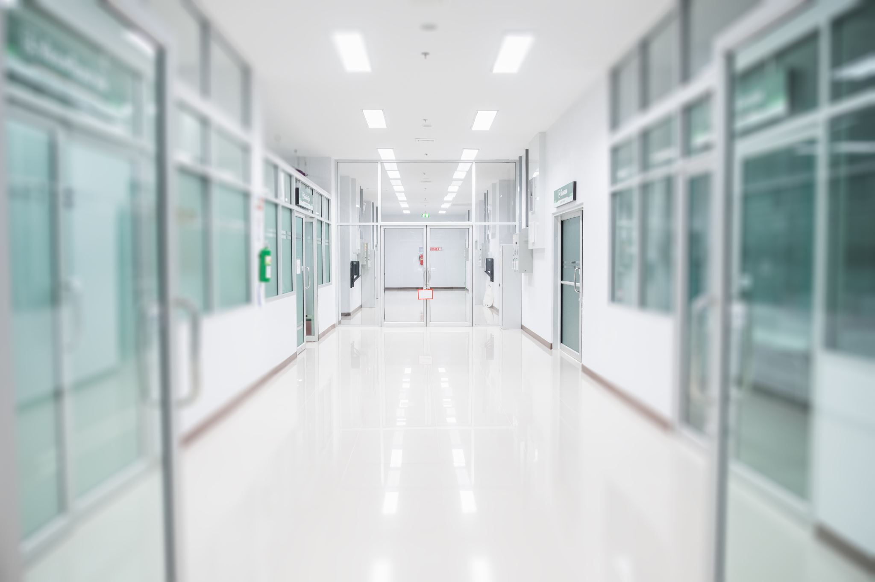
Il STDP si interfaccia con altri servizi della sanità (vari reparti, distretto) e degli Enti Locali, con le Prefetture (NOT) e i Tribunali (Ordinari, di Sorveglianza e per Minori), con gli Istituti Penitenziari, con UEPE e USSM, con gli avvocati, con il Privato sociale (CT, volontariato e Associazioni ricreative e socializzanti), con gli istituti scolastici e con il mondo del lavoro (Cpi, cooperative e aziende).

Slide 20

MISSION DEL SERVIZIO SOCIALE NEL SETTORE DELLE DIPENDENZE PATOLOGICHE
trasmettere alla persona che nessuno è vittima della propria biografia e del proprio passato orientare la persona a puntare su sé stessa per uscire dalle difficoltà in cui si trova invischiata;
aiutare la persona a diventare responsabile del proprio cambiamento;
valorizzare le risorse potenziando le “aree sane”;
lavorare per l’acquisizione o il miglioramento di competenze che possano favorire l’autonomia;
favorire situazioni che accrescano il senso di autoefficacia e ridimensionare il vissuto di incapacità e di autosvalutazione;
consentire alla persona di ricostruire un’autonomia sociale che possa consentirgli di esprimere sé stessa;
promuovere l’abilità di instaurare nuove relazioni umane.

Slide 21

I SERVIZI TERRITORIALI PER LE DIPENDENZE PATOLOGICHE
U.O.C STDP
Servizi Specialistici;
Tirocini di Inclusione Sociale e inserimenti lavorativi;
Servizi di strada ( riduzione del danno , servizi emergenza) denominati servizi a bassa soglia.

Slide 22

SEMIRESIDENZIALI
COMUNITA' SEMIRESIDENZIALE
Struttura di medie dimensioni ( 20/25 pl) che opera in orario diurno (dalle 8,30 alle 19,30 di tutti i giorni feriali) e che consente agli utenti di seguire quotidianamente un programma terapeutico in full-immersion, pur rimanendo ciascuno all’interno del proprio contesto di vita: terminato l’orario di Comunità infatti, le persone tornano alle proprie abitazioni e riprendono contatto con le rispettive realtà familiari, affettive, ambientali. Gli obiettivi di questo percorso evolutivo sono: l’interruzione graduale del comportamento di abuso il raggiungimento dell’autonomia in tutte le aree significative della vita del soggetto.
Viene predisposto un programma personalizzato con apporti multiprofessionali.

Slide 23
COMUNITA' TERAPEUTICHE
( San Patrignano, Mondo X, Giovanni XXII)
Gestite in prevalenza da soggetti privati del terzo settore con specifiche caratteristiche. Ospitano utenti inviati dal Servizio Serd o per coloro che sono sottoposti a misure restrittive della libertà personale.
Struttura residenziale a carattere comunitario ( 25 pl) dove vengono effettuati programmi di recupero personalizzati sia volontari che per utenti sottoposti a misure restrittive della libertà personale.
Possono essere previste tre fasi dell'intervento terapeutico residenziale.

Slide 24
Prima fase: modulo di disintossicazione residenziale
Obiettivo generale: favorire l’accoglienza e la presa in carico del tossicodipendente, che non riesce ad accedere ai trattamenti residenziali perché non in grado di raggiungere l’astinenza, al fine di avviarlo alla disintossicazione e motivarlo al cambiamento, in accordo con il Servizio di provenienza. Attraverso colloqui individuali motivazionali e di supporto psicologico e gruppi terapeutici.

Slide 25
Seconda fase: modulo terapeutico riabilitativo residenziale
Obiettivi generali: accogliere persone con problemi di dipendenza da sostanze, che hanno consolidato una motivazione al trattamento e che non hanno più problemi di dipendenza fisica, per favorire il superamento di tale condizione. Attraverso, tra gli altri, colloqui individuali motivazionali e di supporto psicologico e gruppi terapeutici.
Obiettivi specifici:
cessare l’uso di sostanze d’abuso e consolidare la motivazione al cambiamento;
abbandonare comportamenti a rischio e delinquenziali;
assumere coerentemente le responsabilità che il programma terapeutico prevede;
partecipare alle attività della comunità in modo attivo e prendersi cura di sé;
acquisire una capacità di lettura dei propri comportamenti in genere e di quelli a rischio in particolare;
acquisire capacità progettuali relativamente all’area lavorativa;
riduzione del rischio di ricaduta.

Slide 26

Terza fase: modulo finale del trattamento residenziale
Obiettivi generali: : accogliere persone che hanno effettuato un programma riabilitativo e che prevalentemente provengono dal territorio, poiché il programma è incentrato sul recupero delle abilità sociali e lavorative da sperimentare sul territorio stesso. Attraverso, tra gli altri, colloqui individuali motivazionali e di supporto psicologico e gruppi terapeutici. Nello specifico:
favorire l’inclusione sociale attraverso un lavoro mirato di accompagnamento e sostegno terapeutico;
rinforzare le capacità psico-sociali del soggetto per aumentare la capacità di coping verso situazioni a rischio;
migliorare abilità e conoscenze al fine di arricchire l’integrazione familiare e sociale.
Obiettivi specifici: acquisire abilità sociali; astinenza dalle sostanze in un contesto non controllato come scelta interiorizzata; aumento delle capacità di socializzazione; aumento delle capacità di lettura e di interpretazione dei propri comportamenti a rischio; maggiore responsabilizzazione della persona, sia nella gestione delle responsabilità formative/ lavorative all’interno del Centro, che nella gestione del proprio tempo libero.

Slide 27



COMUNITA' ALLOGGIO PER EX TOSSICODIPENDENTI
STRUTTURA RESIDENZIALE A CARATTERE COMUNITARIO CHE ACCOGLIE SOGGETTI EX TOSSICODIPENDENTI , CON UN ALTO LIVELLO DI AUTOSUFFICIENZA AD UN BISOGNO MINIMO DI ASSISTENZA SANITARIA. LA CAPACITÀ RICETTIVA PUÒ VARIARE ( 8/10 PL) .
VENGONO ATTIVATI PERCORSI DI FORMAZIONE E PREPARAZIONE ALL'AUTONOMIA REALIZZATI D'INTESA TRA I SERVIZI SANITARI ( SER.D) E SERVIZI SOCIALI.

Slide 28
Affidamento in prova in casi particolari (per tossicodipendenti e alcooldipendenti)
Che cos’è?
La possibilità di uscire dal carcere per seguire un programma terapeutico concordato con il Servizio Sanitario, Ser.D per i tossicodipendenti o NOA per gli alcooldipendenti o con strutture idonee (comunità di recupero).
La richiesta di ammissione all’affidamento va rivolta alla Procura della Repubblica che ha emesso l’ordine di esecuzione della pena e deve essere accompagnata, a pena di inammissibilità, da una certificazione, rilasciata da una struttura sanitaria pubblica, attestante lo stato di tossicodipendenza o alcooldipendenza, il programma terapeutico, concordato con il paziente, da seguire e l’attestazione di idoneità dello stesso ai fini del recupero.
L’ammissione alle misure alternative per condannati affetti da A.I.D.S. conclamata o da gravedeficienza immunitaria (Art. 47 quater O.P., introdotto dalla Legge n° 231/99 e DPR n. 230/2000).

